Slide 1
사원정보 관리 시스템
2021.03.30
Notes:
저는 System LSI 사업부 Custom SOC 사업팀에서 Security SW 를 맡고 있는 김시흥 이라고 합니다. 저희 팀에서는, 주문형 모바일 SOC, Autumotive IVI SOC, ADAS SOC 등을 만들고 있습니다. 내년 1월에 신규 automotive SOC인 exysnotAutom v920 제품이 출시 되는데 본 과제 에서는 차기 SOC에 보안 실행 환경과 그 환경에서 동작하게 될 Security Service 를 만드는 것을 목표로 하고 있습니다.

Slide 2
과제 소개

Slide 3
과제 설명
과제소개
요구사항
설계
구현/검증
결론
xxxxxx
xxxxxx
Notes:
과제의 필요성에 대해 말씀 드리겠습니다. 2세대 IVI SOC가 내년 1월 Feb out 을 앞두고 있습니다. SoC 위에 동작하게될
Secure OS 와 서비스 들이 필요합니다. Hypervisor 와 연동가능해야 하고 각 도메인에 Interfece 를 제공 할 수 있고 고객의 요구에 잘 대응할 수 있는 구조의 Secure OS가 필요합니다. 또한 Automotive 는 사람의 목숨과 직결된 장치이기 때문에 보안이 무엇보다도 중요합니다. 여러 해킹사건들이 리포팅 되고 있어 이에 대하 잘 준비를 해야 하는데 그간은 3rd party sw 전적으로 의존을 했습니다. SOC안에서 가장 높은 보안을 가지는 부분이 3rd Party에 의해 구성 되어 Risk 가 컸습니다. 고객들의 우려도 컸습니다. 그래서 Secure OS에 대한 내제화가 필요 했었습니다.
내제화된 Secure OS가 없다 보니 사소한 고객도 업체의 도움이 필요했고, 자체 기술내용도 의존성을 가질 수 밖에 없었고 또 핵심 기능에 대한 기술 공개도 피할수 없었습니다. 무엇보다 3rd party os 의 내용을 모른 체 고객에게 보안을 약속해야하는 점이 큰 문제 였습니다. 이에 이번 과제에서 secure OS를 내제화 하고 그 기반으로 보안 서비스를 구현하게 되었습니다.
Secure OS의 내재화로 이런 부분을 해소할수 있음은 물론이고 SW 수익을 창출 할 수 있을 것으로 보입니다. 기존 계약이나 경쟁사의 비즈니스 모델을 살표 보면 대개 !~2달러의 라이선스를 받고 있는데 예상 물량 대로라면 2030 dp 115a만 달러를 확보할 수 있을 것으로 보입니다.

Slide 4
과제 개요
과제소개
요구사항
설계
구현/검증
결론
과제 명
xxxx
목적
xxxx
참여 인력
xxxx
일정
xxxx
개발 환경
xxxxx

Slide 5
요구 사항 분석

Slide 6
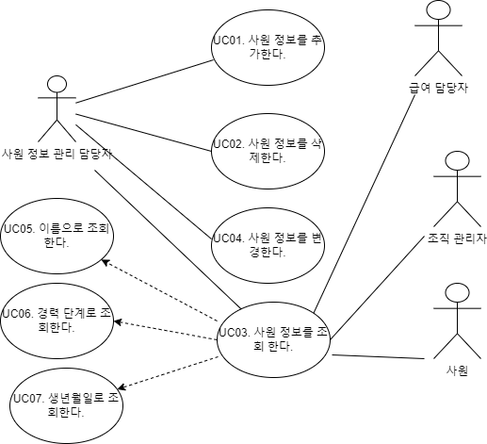
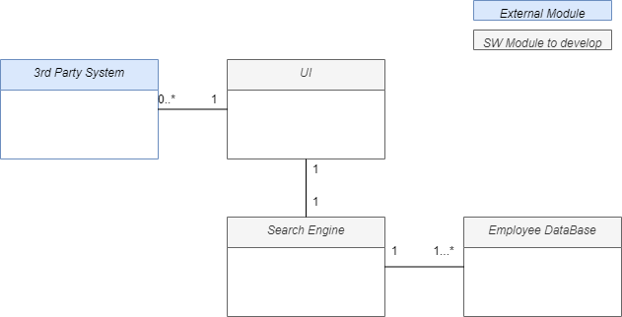
요구 사항 분석 과정
과제소개
요구사항
설계
구현/검증
결론
요구 사항 수집
요구 사항 분석
우선 순위화
주요 요구사항 선정
Stakeholder 의견 청취
수집 방법
과제 설명으로 부터 요구 사항 도출
팀 내의 토의(팀내 인원이 가상의 Stakeholder 가 되어 도출)
요구 사항 정제
요구사항의 정의
품질 시나리오 명세 구체화
기능, 품질, 제약 사항 재 분류
기능 요구 사항 구체화
Use case diagram
Domain model
제약 사항 검토
품질 요구사항 분석
본 과제에서 필요할 것으로 예상되는 품질 요구사항 도출
설계에 영향을 주는 핵심 요구 사항 선정
기능 요구사항
품질 요구 사항
제약 사항
기능요구사항 4개, 품질 요구사항 3개 제약사항 3개 선정
구분 | Stakeholder
내부 | 사원 정보 관리 담당자
내부 | 급여 담당자
내부 | 사원
내부 | 검증 담당자
내부 | 조직 관리자(TL/PL)
외부 | 사원정보아웃소싱업체
외부 | 사원정보 외부 연동 시스템
Notes:
요구 사항 분석 고정은 요구사항 수집 요구사항 분석, 우선순위화, A D 선정하는 과정을 거쳤습니다.
요구 사항 수집 단계에서는 Stakeholder 를 정의 하고 의견을 청취하였습니다. 비즈니스의 특성상 외부 Stakeholder
인 oem , tier1의 architect 의 의견이 무엇보다 중요합니다. Oem 은 audi, vw, j차량 제조 업체 를 의미하고 제조 업체로
부터 전장 시스템을 수주 받아 직접적인 개발을 담당하는 tier1업체가 있습니다. 주로 email, 고객 promotion, security workshop 등을 통해 요구 사항을 수집했습니다. 또한 soc개발시 사양을 정하기 위해 내부 적으로 prs를 작성하게 되는데
이때 내부 stakeholder 들 간 미팅이 있고 자세한 내용을 논의하게 됩니다.
요구사항 분석에서 요구 사항 정제를 진행했고, use case diagram, 도메인 모델을 도출ㄴ하였습니다. QAW를 통해 QA들을 분석했고, 중요도 난이도에 따라 우선순위를 결정했습니다. 이 들 과정을 통해 기능 요구사항 5개 품질요구사항 6개 제약사항 3개를 도출했습니다.

Slide 7
요구사항 분석 – 기능 요구사항, 제약사항
과제소개
요구사항
설계
구현/검증
결론
기능 요구 사항
제약 사항
기능 요구 사항 명 | 기능 요구 사항 상세 설명
사원 정보 추가 | Target system 은 새로운 사원의 정보를 추가할 수 있어야 한다.
사원 정보 삭제 | Target system 은 사원 정보를 삭제 할 수 있어야 한다.
사원 정보 검색 | Target system 은 성명, 경력개발단계, 생년월일에 따라 사원 정보를 검색할 수 있어야 한다.
사원 정보 수정 | Target system 은 조건에 부합하는 사원 정보를 수정할 수 있어야 한다.
FR1
FR2
FR3
FR4
제약 사항 명 | 제약 사항 설명
OS 제약 | 시스템은 Window10 환경 그 이상 버전에서 동작한다.
Programming 언어의 제약 | 시스템 개발에 사용되는 언어는 C++ 로 한다.
Library 제약 | Standard library와 gtest framework 로만 개발을 진행한다.
C1
C2
C3
Notes:
첫번째 기능 요구사항은 부팅 바이너리 검증입니다. Soc 위에 동작하는 모든 바이너리는 검증을 거쳐야 하는데, 이른 Secure OS에서 제공해야 합니다. 두번째 기능은 CA/TA간 통신입니다. 어떤 동작을 Secure OS상에서 진행하고 싶을 때 Linux andlroid 에서 Connected Application이라고 하는 CA 를 동작하고 이와 매칭되는 Trusted Application이라고 하는 TA가 Secure OS상에서 동작하게 됩니다. 그리고 이 CA들이 각 도메인 Qnx, Linux, Android 별로 동작하게 해야하고 Secure OS상의 T와 통신할 수 있도록 경로를 제공해야 합니다. 3번째 기능은 Hwbacked crypto 연산입니다. SOC내에는 Secure OS에서만 접근가능한 crypto accleator있고 이에 대한 Interface 를 제공해야 합니다. 4번째 기능은 Secure Video Path 설정 기능입니다. DRM 에 연관이 있는 IP만 contents 메모리에 접근할 수 있게 하고 다른 IP들은 접근하지 못하도록하는 기능입니다. 5번째는 subsystem firmware 검증 기능인데, soc 안에는 여러 subsystem 이 있고 이들중의 일부는 firmware 를 기반으로 동작합니다. 이들 firmware들은 서명 검증 된 이후 동작해야 하고 검증 할수 있는 방법을 제공해야 합니다.
제약사항은 3가지로 hv 의 제약 soc 제약, 그리고 가상화 지원 OS에 대한 제약이 있씁니다. Hy 제약은 Hypervisor 로 harman사의 redband hypervisor를 지원한다. 입니다. 하만은 저희 와 전략적 파트너쉽을 맺고 있어 전략적으로 하만사의 sw를 쓰고 있습니다. SOC제약은 v920을 타겟으로 하는 부분이고 가상화 지원 OS는 가상 도메인으로 제공할 수 있는 OS를 qnx, linux, android 로 제한한다는 요구 사항입니다.

Slide 8
요구사항 분석 – 품질 속성
과제소개
요구사항
설계
구현/검증
결론
Utility Tree 전개를 통한 품질 속성 도출
Quality Attribute | QA Refinement | Scenario | 중요도 | 난이도 | 점수 | 우선순위
Performance | 검색 속도 | 사원 검색에 걸리는 속도는 빨라야 한다. 검색 결과 도출 시간은 < 1초 이내 | H(5) | H(5) | 10 | 1
Accuracy | 검색 정확성 | 사원 검색에서 오류는 없어야 한다. 검색 오려 확률 < 0.00000001 | H(5) | H(5) | 10 | 2
Performance | 사원 데이터 저장 용량 | 많은 량의 사원 데이터를 다룰 수 있어야 한다. 저장할 수 있는 사원 데이터 수 > 100000 | H(5) | H(4) | 9 | 3
Useability | 사용자 편의성 | 시스템은 사용자가 편리하게 검색할 수 있는 Interface 를 갖추어야 한다. 사용자 만족도 검증 < 90% | H(4) | L(1) | 5 | 5
Extensibility | 외부 시스템 정합 | 외부 시스템과의 통합은 쉬워야 한다. 신규 3rd Party 시스템과 연동시 변경되는 모듈 < 1 | H(3) | M(3) | 6 | 4
Extensibility | UI 확장 | 신규 UI 적용시 쉽게 적용할 수 있어한다. 신규 UI 적용과 통합시 소요되는 Work Load < 1MM | H(1) | M(1) | 1 | 6
QA1
QA2
QA3
Notes:
품질 속성 도출을 위해 품질속성 시나리오를 만들었고, 측정 기준을 정의 하였습니다. 그리고 중요도 난이도에 따라 총 6개의 QA를 도출하였습니다. 첫번째는, Resource utilization 입니다. Secure OS가 중요한 기능 이기는 하나 기능을 수행함에 있어 자원 사용을 최소화 해야 한다는 내용입니다. 한정된 자원을 QNX, Linux, Android 등의 도메인과 공유해야 하는 상황이라 자원을 적절히 사용해야 합니다. 2번째 는 CA와 TA간 통신 성능입니다. CA/TA 는 가상화 환경으로 인해 통신의 지연이 발생할 수 밖에 없습니다. 이에 대해 기준을 마련하고 해법을 찾아야 합니다. QA3은 부팅속도 입니다. 차량에서 부팅 속도는 아주 중요한 요소중의 하나 입니다. 모바일 같은 consumer device 에서는 부팅 속도가 크게 중요하지 않지만 차량에서는 보통 수초 안에 시스템이 동작해야 합니다. 4번째 qa는 Subsystem firmware 의 검증인데, 검증 시간은 apppication 의 실행 시간이나 부팅 시간에 영향을 주어 빠른 검증 방법이 필요합니다. 5번째는 장애 허용성입니다. 멀티 도메인 환경에서 도메인은 언제던지 장애가 일어나거나 재 부팅이 일어 날수 있습니다. 도메인의 재 부팅이나 reset 이 일어 나더라도 Secure OS와 서비스들은 영향을 받지 않아야 합니다. 마지막으로 SVP 메모리 확정성 입니다. DRM 필요한 도엠인을 확장할 경우 SVP 메모리를 설정해야 하는데 메모리 설정이 다른 도메인에 영향을 주지 않아야 하는 품질 속성입니다.

Slide 9
주요 요구사항 정리
과제소개
요구사항
설계
구현/검증
결론
Constrains
C01
OS 제약
C02
Programming 언어의 제약
C03
Library 제약
Functional Requirement
Quality Attribute Requirement
FR01
사원 정보 추가
QA01
검색 속도
FR02
사원 정보 삭제
QA02
검색 정확성
FR03
사원 정보 검색
QA03
사원 데이터 저장 용량
FR04
사원 정보 수정
사원 정보 검색 시스템
Notes:
앞선 과정을 통해 기능5개 제약사항 3개 품질 속성 6개를 도출하였습니다. 이들 Architecture drivers 들을 만족함으로 해서 ExynosAuto 920 에 적용할 Secure OS와 보안 서비스를 만드는 것이 최종 목표입니다.

Slide 10
아키텍처 설계

Slide 11
구현 및 검증

Slide 12
결론

Slide 13
감사합니다.

